Slide 1
رونق پس از شراکت
سجاد فقفور مغربی
(۴) اقتصاد و بورس

Slide 2
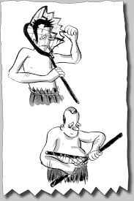
یادآوری

Slide 3
با خبر شدن جزیره های اطراف از رشد فزاینده جزیره
مهاجرت

Slide 4

تنوع شغلی
اشتغال

Slide 5
شغل ها از این قرارند
بگید

Slide 6
۱- صرفه جویی کنم (مصرف کمتر و زندگی سختتر)
۲- وام بگیرم و خودم تور بسازم(ریسک)
۳- کارمند شم(با ریسک پایین؟ یا ریسک بالا در درازمدت؟)

Slide 7
اکثر آدم ها کارمندن یا کارآفرین؟
چرا؟
حالا ریسک را تعریف کنید؟
حال به نظر شما اگر بگویند چون بورس رشد ۱۰۰۰ درصدی داشته در یک سال بیا پولت رو بذار تو بورس کجایش میلنگد؟

